Slide 1
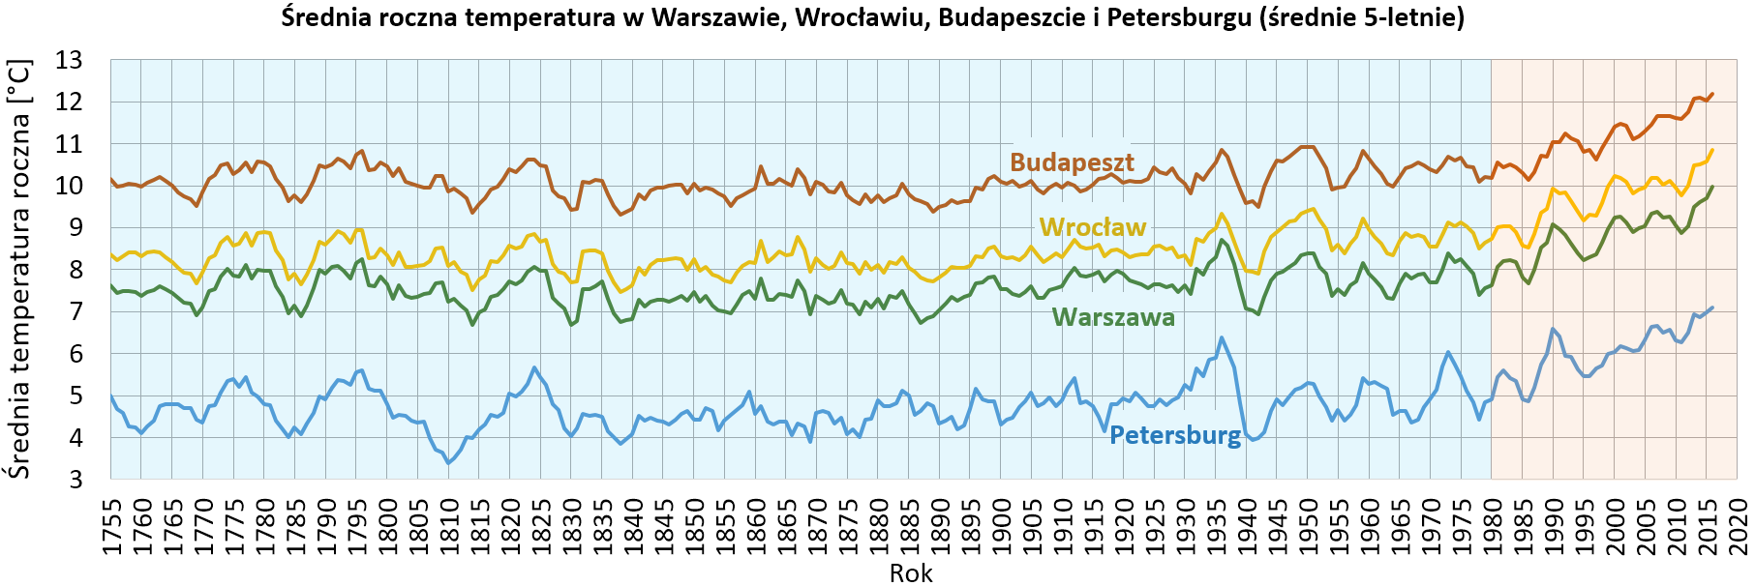

Slide 2
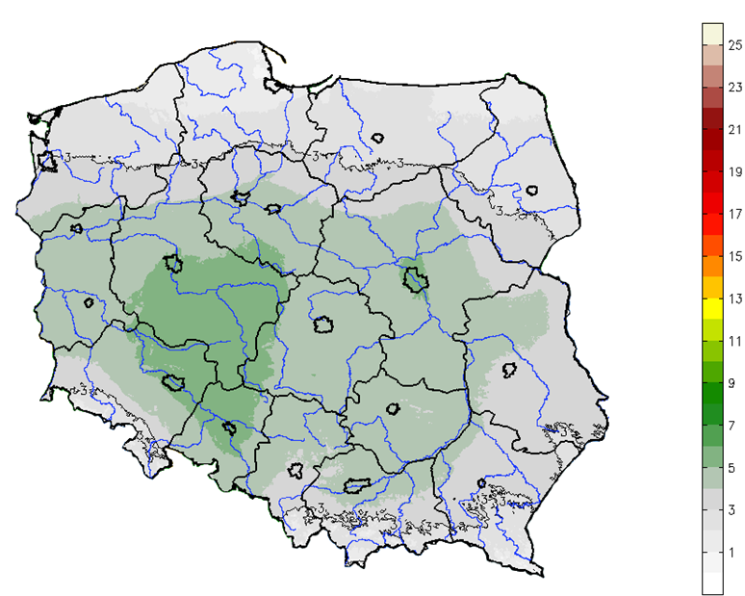
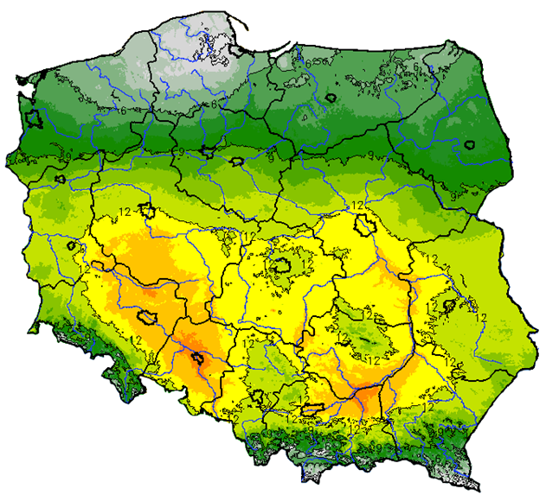
Liczba dni upalnych z temp. max. ≥ 30°C
1951-1990
2009-2018

Slide 3
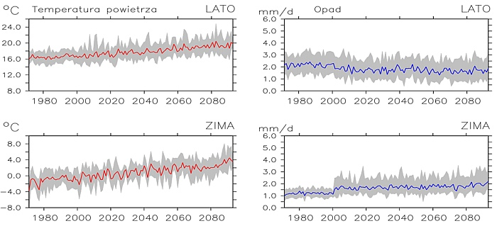

Slide 4
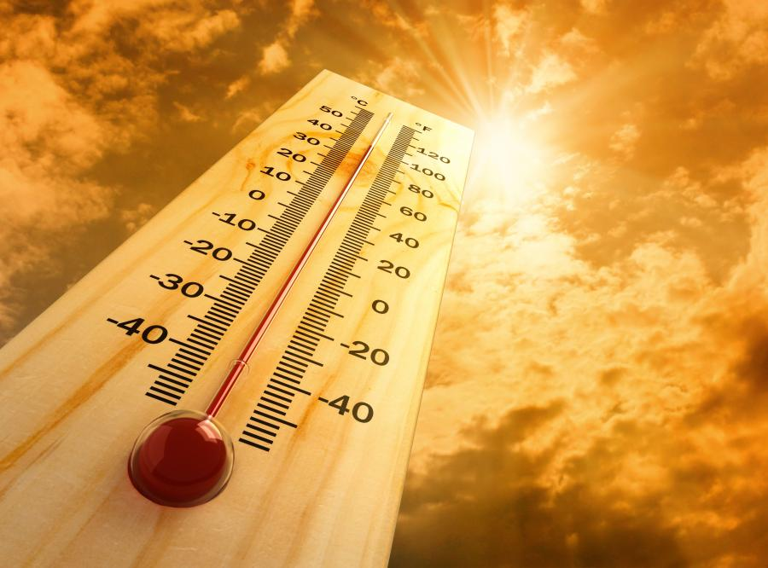
Notes:
Inf

Slide 5
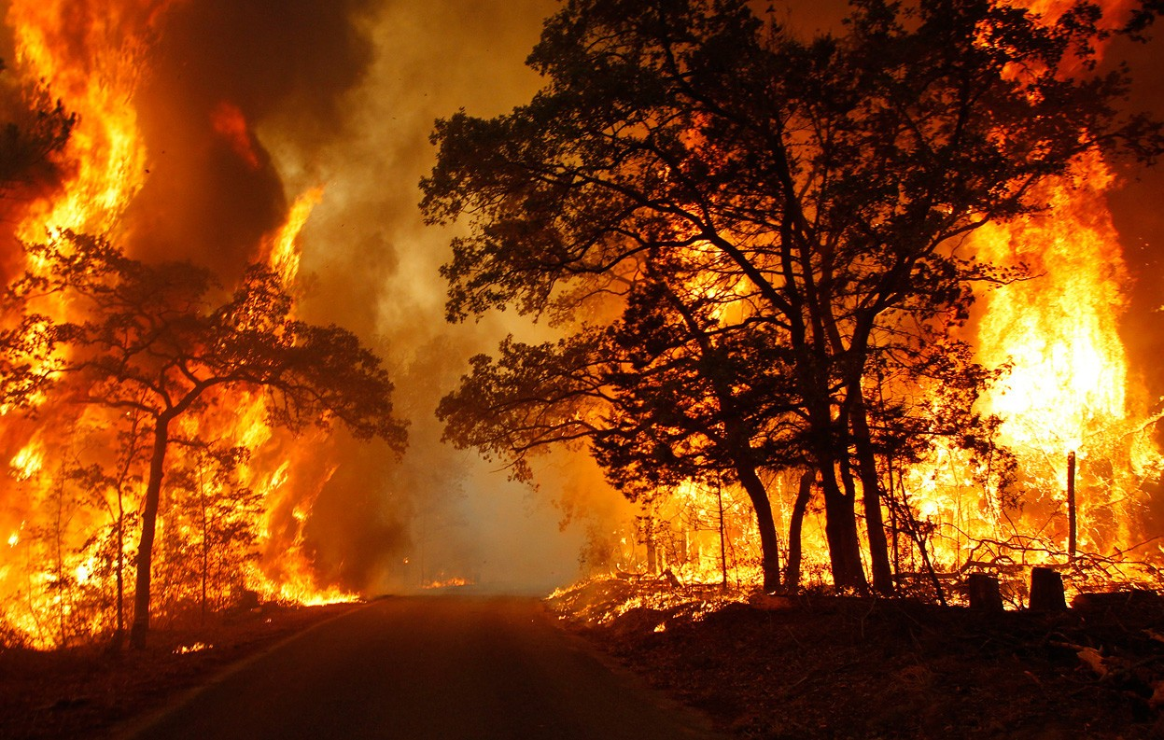

Slide 6
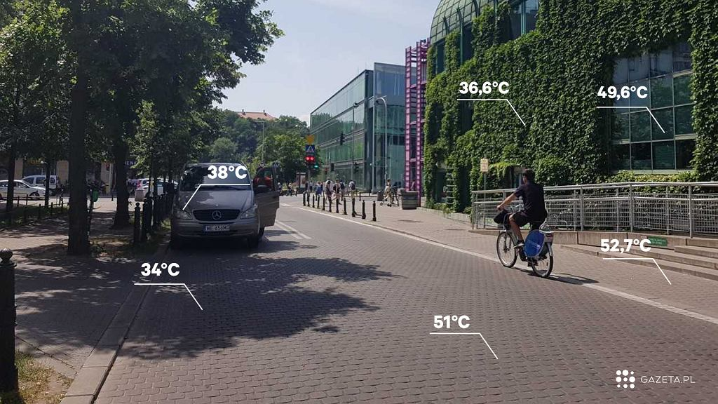

Slide 7
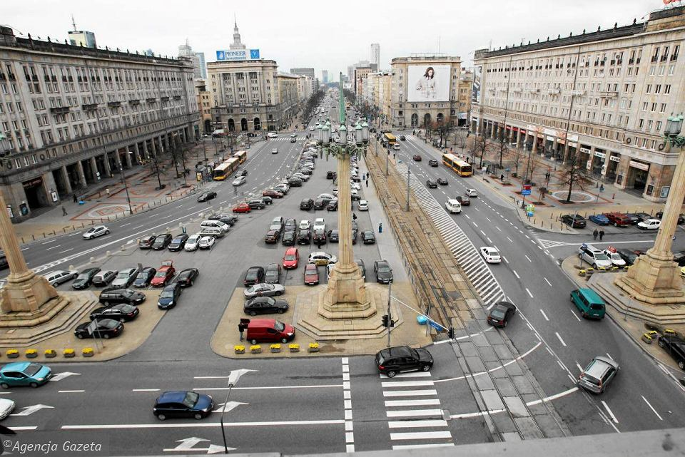

Slide 8
Włocławek
Rynek przed rewitalizacją
6,3 mln zł później…

Slide 9
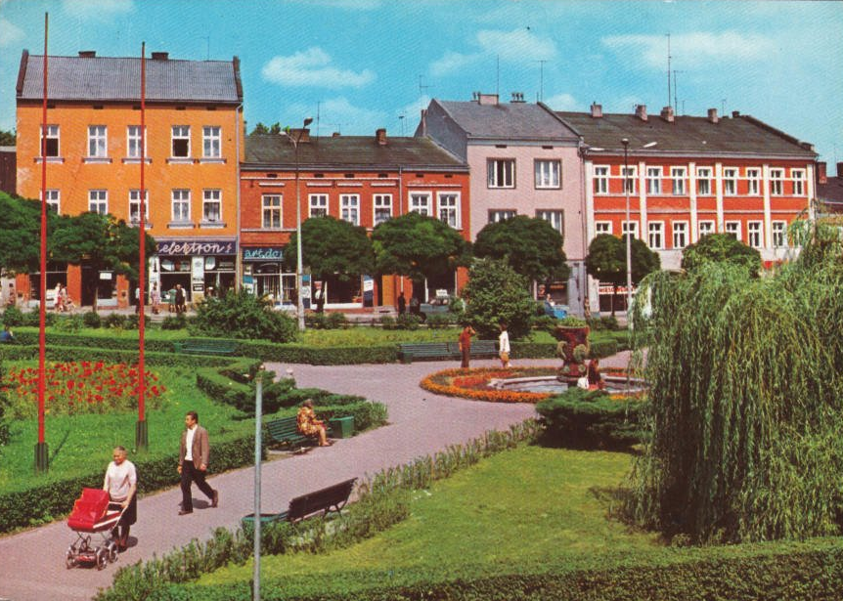
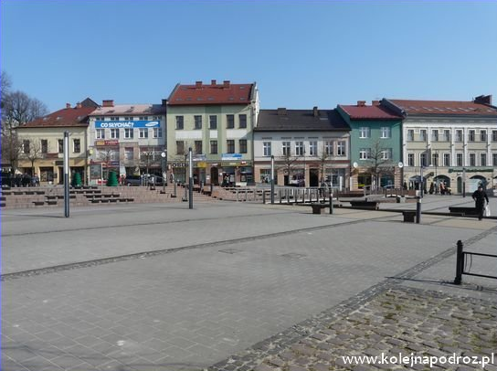
Chrzanów
Rynek przed i po „rewitalizacji”
więcej…

Slide 10
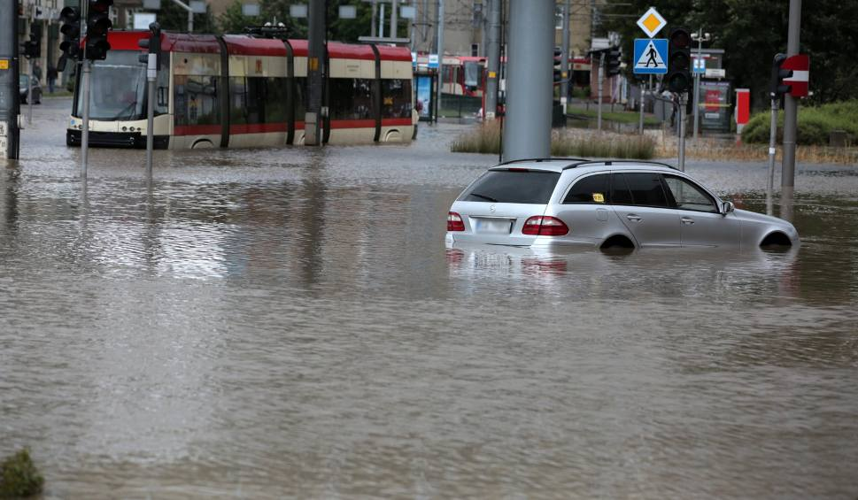
Notes:
Powódź lipiec 2016.
Więcej opadów nawalnych, betonizacja,
Nie wystarczą zbiorniki retencyjne
tereny zielone – nie tylko miejskie, ale też przedsiębiorstwa, komunalne itp..

Slide 11
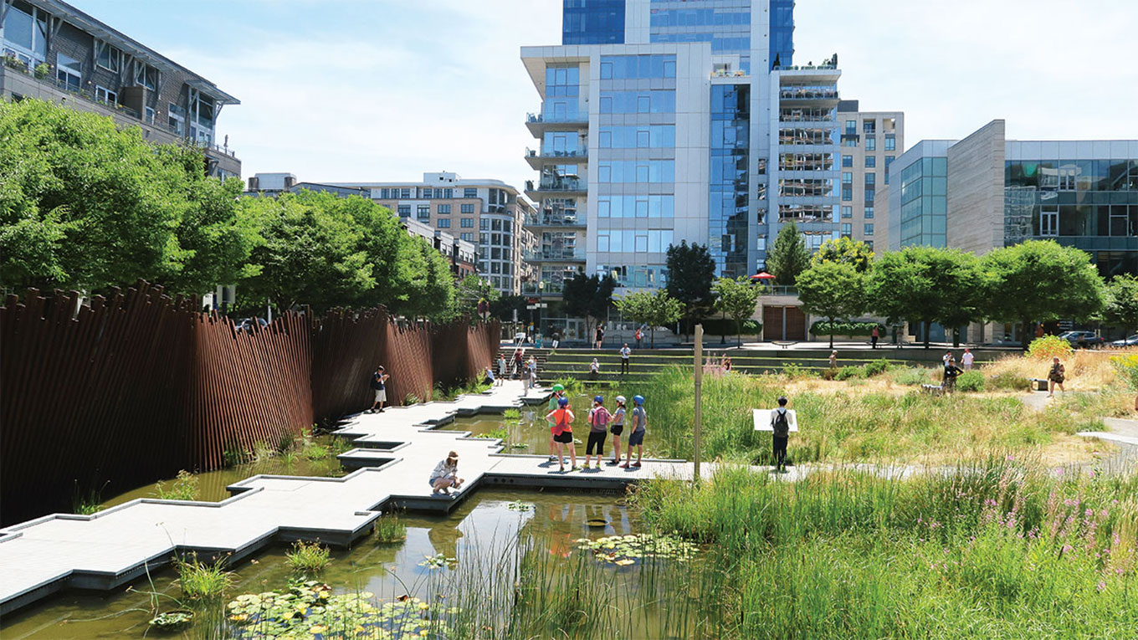
Notes:
Tanner springs park, Portland

Slide 12
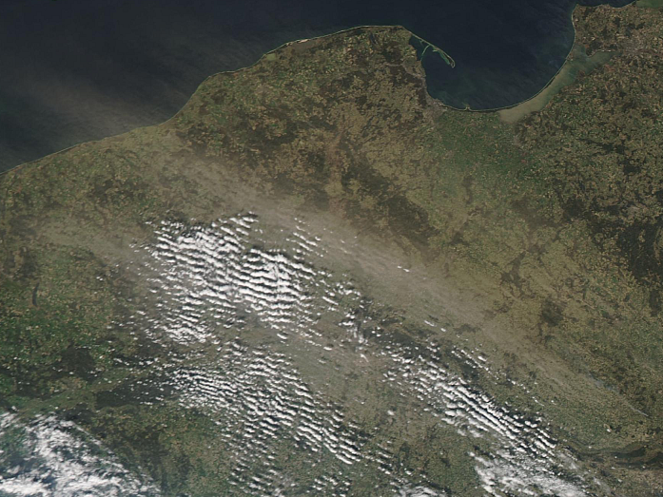
23.04.2019
Notes:
https://ziemianarozdrozu.pl/artykul/4018/polska-sie-wysusza
oraz
Wiktor Kotowski – profesor na Wydziale Biologii Uniwersytetu Warszawskiego, ekolog, współzałożyciel Centrum Ochrony Mokradeł. Michał Olszewski: Wysychamy? Dr hab. Wiktor Kotowski: Tak. Dekada po dekadzie spuszczamy wodę z krajobrazu do morza coraz szybciej. A na dodatek wskutek zmian klimatycznych jest cieplej i woda szybciej odparowuje z gleby. Więc odsączamy i wysychamy. Rozmawiamy po dwóch tygodniach ulew. Przez Warszawę przeszła fala kulminacyjna, ziemia jest nasiąknięta jak gąbka. – To tak, jak gdyby na podstawie jednego ciepłego dnia twierdzić, że czerwiec jest bardzo gorący. Deszcze przyszły po dwóch miesiącach suszy. Część opadów nie jest w stanie wsiąknąć, bo silnie wysuszona gleba trudno chłonie wodę. To oznacza, że zwiększa się spływ powierzchniowy – czyli woda z intensywnych opadów bardzo szybko trafia do rzek. To jeszcze nie tragedia. – Ale ona w tempie ekspresowym płynie do Bałtyku. Tym szybciej, im mniej mokradeł, bagien. Tym szybciej, im więcej wyprostowanych strumieni, potoków, rzeczułek i rzek. To nie przypadek, że częstość występowania fal wezbraniowych w Krakowie czy w Warszawie wzrosła kilkukrotnie wobec czasów sprzed regulacji. Skraca się czas przejścia wysokiej wody, co oznacza, że niszcząca siła rzek jest większa. Takie są efekty wielu lat prostowania rzek. Większość uregulowano jeszcze za PRL-u. W latach 90. daliśmy rzekom odpocząć, a w odtworzeniu retencji pomogła dodatkowo odbudowująca się populacja bobrów. Ale od kilkunastu lat wznowiliśmy destrukcję. Za unijne i krajowe pieniądze w ramach tzw. prac utrzymaniowych zniszczono system, który utrzymywał wodę w lokalnym ekosystemie, a w razie deszczu opóźniał i zmniejszał falę powodziową. Około 20 tysięcy kilometrów małych rzek przekopano, w wielu miejscach na nowo je uregulowano. Głosy przyrodników kwitowano wzruszeniem ramion. Lokalne firmy miały pracę, melioranci tłumaczyli, że budują wał przeciwpowodziowy w środku pola, bo Kowalskiemu zalewa kukurydzę. – Najpierw wyrwaliśmy rzekom doliny i tereny zalewowe, a potem posadziliśmy tam rośliny w rodzaju kukurydzy, która pochodzi z półpustynnych warunków. Chce pan powiedzieć, że powinniśmy sadzić ryż zamiast kukurydzy? – Chcę powiedzieć, że zajęliśmy tereny należące do rzek i ponosimy tego konsekwencje. Woda, która wylałaby się na łąki czy do lasów łęgowych, wróciłaby dzięki parowaniu do ekosystemu albo wsiąkła w grunt. Zresztą większość tych katastrofalnych regulacji nie dotyczyła ochrony konkretnych upraw czy pola Kowalskiego. Chodziło o wykorzystanie pieniędzy. Czyli klasyczną zasadę beneficjentów środków unijnych: są pieniądze, znajdźmy problem. – Dlatego często prace utrzymaniowe były tam, gdzie rolnicy nie skarżyli się na powodzie i nie raportowano szkód. W Centrum Ochrony Mokradeł sprawdzaliśmy, jak wyglądają rzeki przeznaczone do utrzymania. Proszę sobie wyobrazić, że wśród odcinków rzek do utrzymania były takie, które w ogóle nie miały wody. Suche koryta, z których już dawno uciekło życie. Co oznacza, że urzędnicy nie zadali sobie trudu, by sprawdzić, gdzie wysyłają koparkę. Ten proces trwa? – Polecam informacje o przetargach na wykonywanie prac utrzymaniowych. Można je obejrzeć na stronach Wód Polskich. Dlaczego małe rzeki są tak ważne? – Bo mają kluczowe znaczenie dla spływu wody z lądu. Meandrująca rzeka wyposażona w przybrzeżne mokradła przepuszcza wodę powoli. Zanim dotrze do morza, wiele jej zdąży wyparować i wróci do lokalnego obiegu. Poza tym taka rzeka mniej drenuje wody gruntowe, więc ich poziom jest wyższy niż po regulacji. A przy okazji naturalna rzeka potrafi się sama oczyścić. Prostowanie rzek wpływa na jakość wody – choćby w Bałtyku. Nawozimy intensywnie pola, stosujemy środki ochrony roślin, a jednocześnie usuwamy filtry wychwytujące zanieczyszczenia – czyli nadrzeczne mokradła. W nich, w torfowiskach, w bagnach następuje denitryfikacja – azotany są przekształcane w azot cząsteczkowy, który wraca do atmosfery. Stan wód powierzchniowych jest fatalny. W 2016 roku GUS podał, że spośród badanych punktów na rzekach tylko 142 mają dobrą jakość wody, a 1452 – zły. Badania możliwości rozwoju ryb łososiowatych i karpiowatych w ogóle zaniechano – dane były tak tragiczne. Jak to możliwe? Przecież miejskie szambo nie jest już wylewane bezpośrednio do wody, fabryki mają własne oczyszczalnie. Owszem, po 1989 roku zlikwidowaliśmy fenole i ścieki przemysłowe, punktowe źródła ścieków bytowych i komunalnych. Ale wzrosło zanieczyszczenie rozproszone nawozami i środkami ochrony roślin. Nie tylko dlatego, że gospodarka rolna jest coraz bardziej intensywna. Powtórzę – regulując rzeki, zlikwidowaliśmy naturalne mechanizmy samooczyszczania. Azotany i fosforany z pól mogą być znakomicie wchłonięte przez rośliny w dolinie rzecznej, zanim jeszcze niosąca je woda trafi do rzeki – ale wtedy pole nie mogłoby sięgać samej rzeki. Denitryfikacja nie działa, bo osuszamy mokradła. Więc azotany i fosforany płyną w tej chwili wraz z falą wezbraniową do większych rzek i dalej do Bałtyku. W użyźnionej wodzie kwitną glony i sinice, które przejmują produkcję tlenu od roślin zanurzonych w wodzie. Ich namnożenie odcina światło wewnątrz zbiornika, obumierają rośliny zanurzone, niżej powstają strefy beztlenowe. Już możemy umawiać się na spotkanie o poszerzających się strefach beztlenowych w morzu. Katastrofa w Zatoce Puckiej jest zapowiedzią tego, co może się stać z całym Bałtykiem. Rolnik pod Opolem, nawożąc obficie kukurydzę, odpowiada za bałtycką klęskę? – Tak. A górale z Węgierskiej Górki, którzy wybetonowali koryta potoków, żeby nie zalewało im domostw? – Odpowiadają za to, że woda szybciej spływa z gór. W górach doszedł w ostatnich latach inny czynnik – gospodarka leśna. O katastrofie takiej, jaką urządzili leśnicy np. na Otrycie, myślimy głównie w kontekście krzywdy zwierząt, zaniku bioróżnorodności, utraty dzikości lasu. Ale skoro drogi zrywkowe przypominają autostrady, leje się asfalt, sypie żwir, powstają głębokie rowy odwadniające, i takich dróg w zlewni Wisły powstały setki, to bardziej zrozumiałe się staje, dlaczego dzisiaj zaledwie parę dni po ulewach w Karpatach pojawiają się niebezpieczne wezbrania w Warszawie. Część polskich gór przypomina krajobraz po katastrofie: drzew nie ma, śniegu nie ma, wody nie ma. W Beskidzie Śląskim woda zniknęła ze studni. – Kornik zjadł drzewa, bo to były świerki. Kiedyś tam rosły buki, ale musiały ustąpić plantacjom świerka, mało odpornym na brak wody. Gdyby to były lasy naturalne, trzymałyby wodę i nie byłyby podatne na kornika. Lasy i mokradła to najlepsza pompa przenosząca wodę pod górę. Zatrzymują wodę po opadach, w ściółce, drewnie, liściach, roślinach, a parując, oddają ją. Odlesiając góry, zlikwidowaliśmy obieg. A infrastruktura narciarska? – Jeśli do naśnieżania stoków pobieramy wodę gruntową, to wiosną duża jej część spłynie do rzek i ucieknie. Naturalny krajobraz górski to taki, w którym woda wypływa w młakach – to te powierzchowne rozlewiska, które kiedyś spotykał pan na szlaku – i torfowiskach, stagnuje... Stagnuje? –...czyli pozostaje długo. Rozległe młaki u podnóża gór stanowiły potężny rezerwuar. Większość wysuszyliśmy. To jak z chodzeniem na wybory. Pojedynczy przypadek nic nie znaczy, ale efekt skumulowany... Regulacja kilkuset potoków w górach oznacza poważne wezbranie w dolinach dużych rzek. A dalej włącza się prosta matematyka: jeżeli woda ma przepłynąć ten sam dystans w krótszym czasie, to wiadomo, że będzie płynąć z większą prędkością. I że w zawężonych korytach się nie zmieści i w końcu, wcześniej czy później, przerwie wał. A my dostaniemy dofinansowanie od Unii i zbudujemy większy. – Jak zwykle rozwiązanie punktowe. Jak napisał ostatnio prof. Szymon Malinowski, fizyk atmosfery, który od lat popularyzuje scenariusz apokalipsy: „Wszystko zgodnie z planem: susze i powodzie”. Skoro jesteśmy przy wysychaniu – wszyscy mają wrażenie, że pada u nas coraz mniej? – Zmienia się rozkład opadów – przychodzą do nas w dużych paczkach. W skali świata opadów będzie nawet więcej, bo gdy jest cieplej, więcej wody paruje. A ilość pary, jaka może zmieścić się w atmosferze, jest ograniczona. To oznacza, że będzie padać, ale w bardziej skumulowanych porcjach. Częścią tego procesu jest koniec śnieżnych zim. I tu znowu dochodzimy do rozlewisk: woda dla rolnictwa pochodziła z wiosennych roztopów, które nasączały ziemię na długie miesiące. Dzięki rozlewiskom stagnowała, przy cieplejszej pogodzie zaczynała parować i krążyła w lokalnym ekosystemie. A teraz, co spadnie, to spływa? – Woda, która spłynie do morza, znika z lokalnego obiegu. Już jej nie mamy. Może do nas wrócić po długim czasie dzięki parowaniu z mórz i oceanów, jeśli oczywiście prądy atmosferyczne ułożą się tak, że przyjdzie do nas wilgotne powietrze i będzie padać kilka dni. Ale to tylko pogarsza sytuację. Pada długo, intensywnie, ziemia nie przyjmuje tyle wody, ile powinna, nic jej nie zatrzymuje, wyprostowanymi rzekami ucieka szybko do morza. Tworzą się wezbrania, fala powodziowa. I tak w kółko. Z tej perspektywy zbiorniki zaporowe, które marzą się wielu hydrotechnikom, wyglądają na dobre rozwiązanie. – Suszy nie pokonamy, gromadząc wodę w sztucznych jeziorach, bo nie da się jej, ot tak, rozprowadzić rurami na polach. Im więcej wody w krajobrazie, tym więcej jej paruje i tym więcej jej jest w powietrzu. Później wraca w postaci opadów, mgieł. To prosty mechanizm. A powierzchnia zbiorników zaporowych jest mała, więc i ilość parującej wody niewielka w porównaniu z lasami czy mokradłami. Płacimy również cenę za decyzje ojców i dziadów. Po wojnie potrzebowaliśmy ziemi uprawnej. Osuszyliśmy pod zasiewy kawał Lubelszczyzny i Podlasia. W efekcie wiosną tego roku część wschodniej Polski przypominała step. – Ten proces rozpoczął się jeszcze wcześniej. I w zaborze rosyjskim, i pruskim, i w Polsce międzywojennej prowadzono melioracje. Skala zwiększyła się znacznie w PRL, ale nie ma sensu obwinianie poprzedniego systemu. Meliorowali na potęgę wszyscy: Niemcy, Holendrzy, Rosjanie i Duńczycy. Wiedza o konsekwencjach osuszania bagien dla hydrologii była nikła, podobnie jak o globalnym ociepleniu. W latach 90. zaczęliśmy doceniać rolę tzw. usług ekosystemowych – czyli pożytków, które dają naturalne ekosystemy. Niestety, minęło kilkadziesiąt lat, mamy już wiedzę, diagnozy, i znów popełniamy katastrofalne błędy. Bada pan mokradła od 20 lat. Znikają tak jak małe rzeki? – Tak. Ocena stanu ekosystemów Unii pokazała, że bagna zanikają najszybciej. Wprawdzie wciąż mamy duże kompleksy chronionych mokradeł, jak Biebrzański Park Narodowy, który trzyma się nieźle, bo tak duży obszar bagien ma fantastyczną odporność. Dopóki torfowiska nie są osuszone, zachowują dużą odporność na zmiany klimatu. Nawet w suche lata, kiedy przez bagno Ławki można przejść niemal suchą stopą, torf jest w pełni przesycony wodą. Ale poza chronionymi jest gorzej. Pod Warszawą mamy torfowisko Całowanie, które poza tym, że ładnie się nazywa, całe piękno dzikiej przyrody już straciło. Zostało zmeliorowane w latach 70., do końca wieku straciło charakter mokradła, na początku tego wieku podmokłe łąki występowały w dawnych torfiankach, gdzie woda utrzymywała się najdłużej. Teraz one wysychają. Wszystkie rzadkie gatunki, które staraliśmy się tam chronić, już zniknęły. Takich rozległych zdegradowanych torfowisk jest wiele, choćby w dolinie Narwi, Noteci, Bzury, na Polesiu. Zanikają niewielkie torfowiska, które często nie mają nawet nazw. Zabagnione oczka, bagienka kurczą się na potęgę. 4 proc. powierzchni Polski to gleby torfowe, z tego na 16 proc. utrzymują się bagna. Pozostałe 84 proc. zniszczyliśmy. Jak ponownie napełnić krajobraz wodą? – Dość prosto – trzeba zatkać rowy melioracyjne, wtedy woda wróci. W tej chwili polski system hydrologiczny przypomina mieszkanie, z którego właściciel wyszedł, zostawiając otwarte krany. Na zmeliorowanych torfowiskach i w pociętych rowami dolinach rzek pootwierane są zastawki. Woda ucieka. Już widzę rolników, jak przejęci wycofują się z ziem uprawnych. – To nie jest konieczne. Wie pan, co to rolnictwo bagienne? Jest kilka ośrodków uniwersyteckich, które się nim zajmują, na przykład w Greifswaldzie. W warunkach bagiennych można uprawiać wiele roślin, które można wykorzystać do produkcji energii w kotłowniach lub biogazowniach. Albo w budownictwie – z pałki wodnej da się zrobić płyty ociepleniowe o właściwościach cieplnych lepszych niż styropian. To się opłaca z jeszcze innego powodu: z osuszania mokradeł dokładamy do emisji dwutlenku węgla jakieś 5 proc. w skali kraju. Dopóki torf jest nasycony wodą, nie rozkłada się, ale jeśli go natlenimy, zaczyna pracować jak kompost. Dlatego przez jakiś czas po osuszeniu jest cennym terenem rolnym – ale ceną jest uwolnienie węgla, który szybko przedostaje się do atmosfery w postaci dwutlenku węgla. Rolnictwo bagienne pozwala powstrzymać emisje z odwodnionych torfowisk, odtworzyć torfowiska jako ogromne zbiorniki wody i uruchomić mechanizm wyłapywania azotanów i fosforanów. Są takie miejsca w Polsce? – Tak, i wcale nie przyrodnicy to robią, tylko przedsiębiorcy. Pod Szczecinem znajduje się Bagno Rozwarowskie, kiedyś zmeliorowane, teraz ponownie nawodnione. Ponad półtora tysiąca hektarów trzciny, wyspecjalizowane maszyny do koszenia, całość idzie do Niemiec i Holandii na pokrycia dachowe. Przy okazji na skrajach powstały cenne siedliska bagienne, a tam osiedliło się kilka par lęgowych wodniczki, naszego najbardziej zagrożonego ptaka wędrownego. Gospodarka może być przyjazna przyrodzie. U nas o taki model trudno o tyle, że mamy rozdrobnienie własnościowe, wąskie działki rolne biegną w poprzek do rzeki, co utrudnia zarządzanie. Ale nie rozumiem, dlaczego można wywłaszczyć grunty pod budowę autostrad, a nie można wykupić gruntów, by odbudować rzeki. Albo dlaczego nie można stworzyć systemu dopłat dla właścicieli gruntów, którzy zgodzą się na utrzymywanie wysokich poziomów wody. Gdyby rolnicy zaczęli za to dostawać pieniądze, tak jak teraz za odłogowanie czy odpowiednie koszenie łąk, na których występuje derkacz... Zgadnę: powinniśmy pokochać bobry. – Tak. Bo są w stanie skutecznie zatrzymać wodę, odtwarzają mokradła. W dodatku za darmo, nie potrzebują projektów i pozwoleń. A żeby zbudować zastawkę na rowie, trzeba przejść procedurę administracyjną porównywalną z budową mostu. A minister Ardanowski zapowiada, że wyjmie je spod ochrony i wpisze na listę zwierząt jadalnych. – Do pewnego momentu świadomość roli bobrów rosła. Teraz widzę regres. Rozwala się tamy, nieraz przy wsparciu lokalnych decydentów, administracji, spółek wodnych, gmin. Bobry są uważane za szkodniki, bo ścinają drzewa. Ale drzewa nad rzeką są częścią ekosystemu, a rumosz drzewny to naturalna część rzeczki! Jedne z najlepszych projektów odtwarzających naturalne rzeki w Niemczech i Austrii polegają na wrzucaniu martwego drewna do rzeki. Dużo pni, chlup, i tyle. Nie trzeba betonu, zastawek. Drewno tworzy małe kaskady, plosa i bystrza, znakomicie urozmaica krajobraz, spowalnia spływ. To decyduje o strukturze rzek nizinnych. Mówi pan: zatkać rowy melioracyjne. A może przekonywać do powolnego procesu, który nie wywoła protestów? – Ale nie mamy czasu na czekanie. Odtworzenie mokradeł i rzek to adaptacja do zmian klimatu taka sama jak rezygnacja z paliw kopalnych czy słomek do napojów. Róbmy to, póki jeszcze nas na to stać. Jeśli chodzi o dawne tereny bagienne, trzeba powstrzymać przepływ w rowach melioracyjnych – w grę wchodzą zastawki drewniane czy betonowe – albo zasypać. W przypadku rzek oczywiście nie wszędzie da się wrócić do stanu „sprzed”. Nie wyobrażam sobie, że w Węgierskiej Górce rozbijemy betonowe koryto. Ale poza miejscowościami przywróćmy naturalność. Rzeki górskie łatwo się renaturyzują i jeśli uwolnimy je od betonowych jazów, wystarczy niewielka przeszkoda w nurcie i koryto zmieni bieg, stworzą się aluwia i bystrza. Ale rzeki nizinne same się nie zrenaturyzują, to zbyt powolny proces. Można wykopać koryto od nowa po dawnym śladzie. Tak robią Duńczycy, którzy za wielkie pieniądze przeprowadzili kilkadziesiąt projektów. Wykupywali grunty, płacili wysokie rekompensaty dla rolników, żeby zmniejszyć transport azotanów i fosforanów do morza. A wie pan, kto okazał się głównym sprzymierzeńcem? Wędkarze, bo odzyskali pstrągi, łososie, trocie. Duńskie rzeki znowu meandrują. Choć inwentaryzowałem je w ubiegłym roku i przywrócone nadrzeczne łąki wciąż są bardzo ubogie gatunkowo. 200 lat prac osuszających zrobiło swoje. Nam byłoby znacznie łatwiej, bo takiej skali zniszczeń jeszcze nie osiągnęliśmy. Można też odzyskiwać tereny zalewowe. W Niemczech miały miejsce przesiedlenia, w Holandii widziałem domy przesuwane na rolkach. Nad Renem głównym celem była ochrona przeciwpowodziowa. Zdecydowano się oddać jak najwięcej przestrzeni rzece, żeby miała gdzie się rozlać. No i nasz wschodni sąsiad: decyzją Łukaszenki nawodniono tysiące hektarów graniczących z Puszczą Białowieską, żeby powstrzymać degradację torfu i zaoszczędzić na opłatach za emisję dwutlenku węgla. A u nas? – Miejscami beton zaczyna się kruszyć. Lokalnym działaczom udało się usunąć betonowe przeszkody na dopływach Parsęty na Pomorzu czy w rzece Biała Tarnowska w Małopolsce. Ale restytucja bagien to wciąż domena niewielkich projektów w parkach narodowych czy rezerwatach. Skala jest zdecydowanie za mała również dlatego, że nie mamy instrumentów prawnych. Prawo wodne liczy 400 stron i mimo że jestem sprawą żywotnie zainteresowany, nie dałem rady tej ustawy w całości przeczytać. No i jest w niej dla każdego coś miłego, pozwala zmienić system rzek w wodne autostrady i pozwala je zrenaturyzować. Podobały mi się Plany Zapobiegania Ryzyku Powodziowemu opracowane w latach 2008-15 – po raz pierwszy utrudniono budowę na terenach zalewowych, chyba że inwestor przystosuje budynki do powodzi. Ale te zapisy cofnął Sejm w 2016 r. Ciągle mówimy o pejzażu, krajobrazie, rolnikach. Miasta są gotowe na susze i powodzie? – Wszystko wiemy, tylko nie łączymy faktów. Nie od dziś wiadomo, że z planowaniem zabudowy jest u nas krucho. Im więcej uszczelnionych nawierzchni, asfaltu, kostki, ogromnych dachów, tym większa kumulacja wody po deszczach. Widzę sygnały poprawy, bo powstają zielone dachy czy ażurowe nawierzchnie zamiast asfaltu na parkingach, ale wciąż więcej psujemy, niż naprawiamy. Patrzę na mapę demograficzną Polski i widzę, że z dekady na dekadę, szczególnie na wschodzie, rośnie połać terenów, z których wyprowadzają się ludzie. Może tam trzeba rozpocząć walkę o naturalne rzeki, bagna? – Ludzi jest mniej, ale rozrasta się rolnictwo. Niewielkie gospodarstwa zastępują potężne monokultury. Ta presja rośnie i będzie rosnąć, bo wraz ze wzrostem temperatur i pustynnieniem południe Europy i północna Afryka zaczną przenosić produkcję do nas. Niektórzy się cieszą, że wreszcie będzie winorośl czy kukurydza z prawdziwego zdarzenia. Tyle że wraz z nimi przyjdzie jeszcze większa susza. Każda piędź ziemi stanie się bezcenna i już nie będzie mowy, żeby nawodnić osuszone bagna. – A intensywne rolnictwo spowoduje dalsze odwodnienia, które spowodują jeszcze głębszą suszę. Dlatego potrzebujemy już teraz koalicji do walki o rzeki, środowiska nadrzeczne, która przekona ludzi, że rzeka służy wszystkim, nie tylko rolnikom czy meliorantom. Polski krajobraz ma podcięte żyły, ale jeszcze możemy go reanimować.

Slide 13
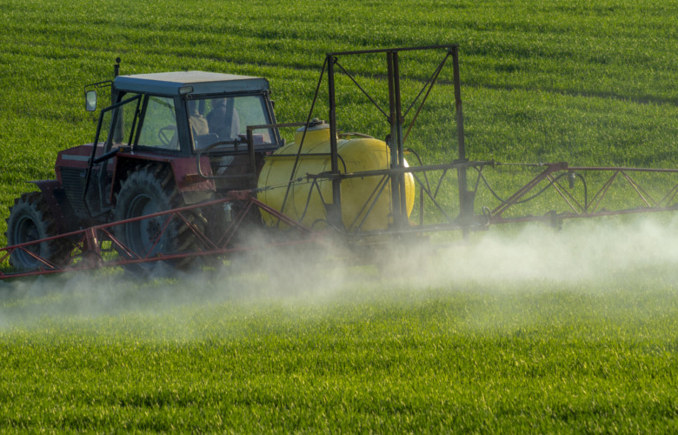
Notes:
Central America increased cotton production between 1945-1970
Boom displaced small scale food producers -> resulting in unrest, violence
Boom made possible by pesticide spraying for Boll Weevil
At first, sprayed only few times/season
Insects develop resistance to insecticide -> Requires spraying more
By mid-1960s were spraying 10 times/season
Pesticides killed natural insect predators
Eventually spraying 40 times/season costing 50% of production
Cost too high, leading to Bust
Now wasted, eroded soils -> ghost towns
Cotton boom- bust increased hunger, left economic ruin, environmental devastation

Slide 14
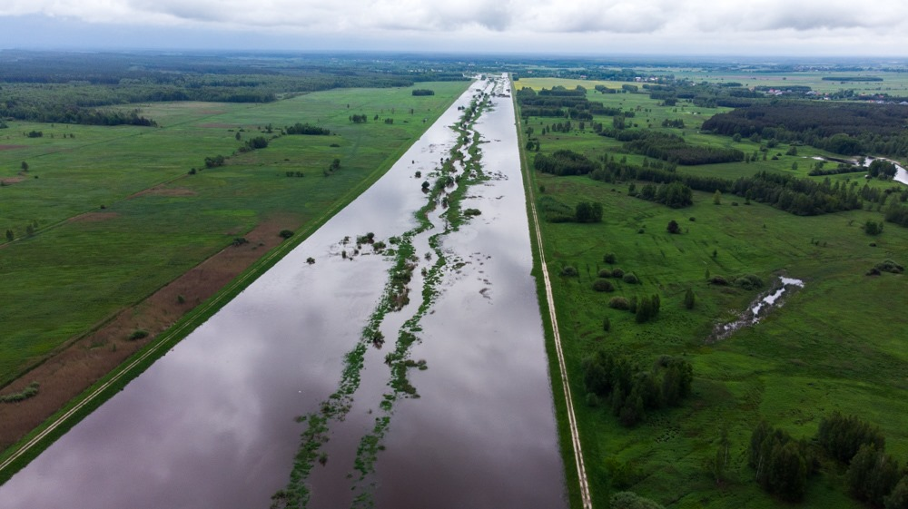
Notes:
Aktualne wezbrania na wielu rzekach w południowej Polsce to dobry moment, żeby przypomnieć, dlaczego w ochronie przeciwpowodziowej powinniśmy porzucić pomysły z XIX wieku.
Widoczne tutaj miejsce to rzeka Łęg w Jamnicy (pow. tarnobrzeski). Na przełomie XIX i XX wieku wybudowano tu wały przeciwpowodziowe. Zamysł był taki, żeby uzyskać maksymalnie dużo ziemi pod uprawy. Po stu latach rolnictwo w dolinie Łęgu ogranicza się w zasadzie do koszenia łąk. Rozrosły się za to okoliczne miejscowości, miejscami mocno zbliżając się do wałów. Same wały pozostały jednak w tym samym miejscu.
Ograniczona wałami dolina wypełnia się osadami i jej dno jest już położone nieco wyżej niż dno doliny za wałami. Oczywiście można podwyższać wały i wierzyć, że wytrzymają wezbranie - historia pokazuje jednak, jak złudna jest to wiara.

Slide 15
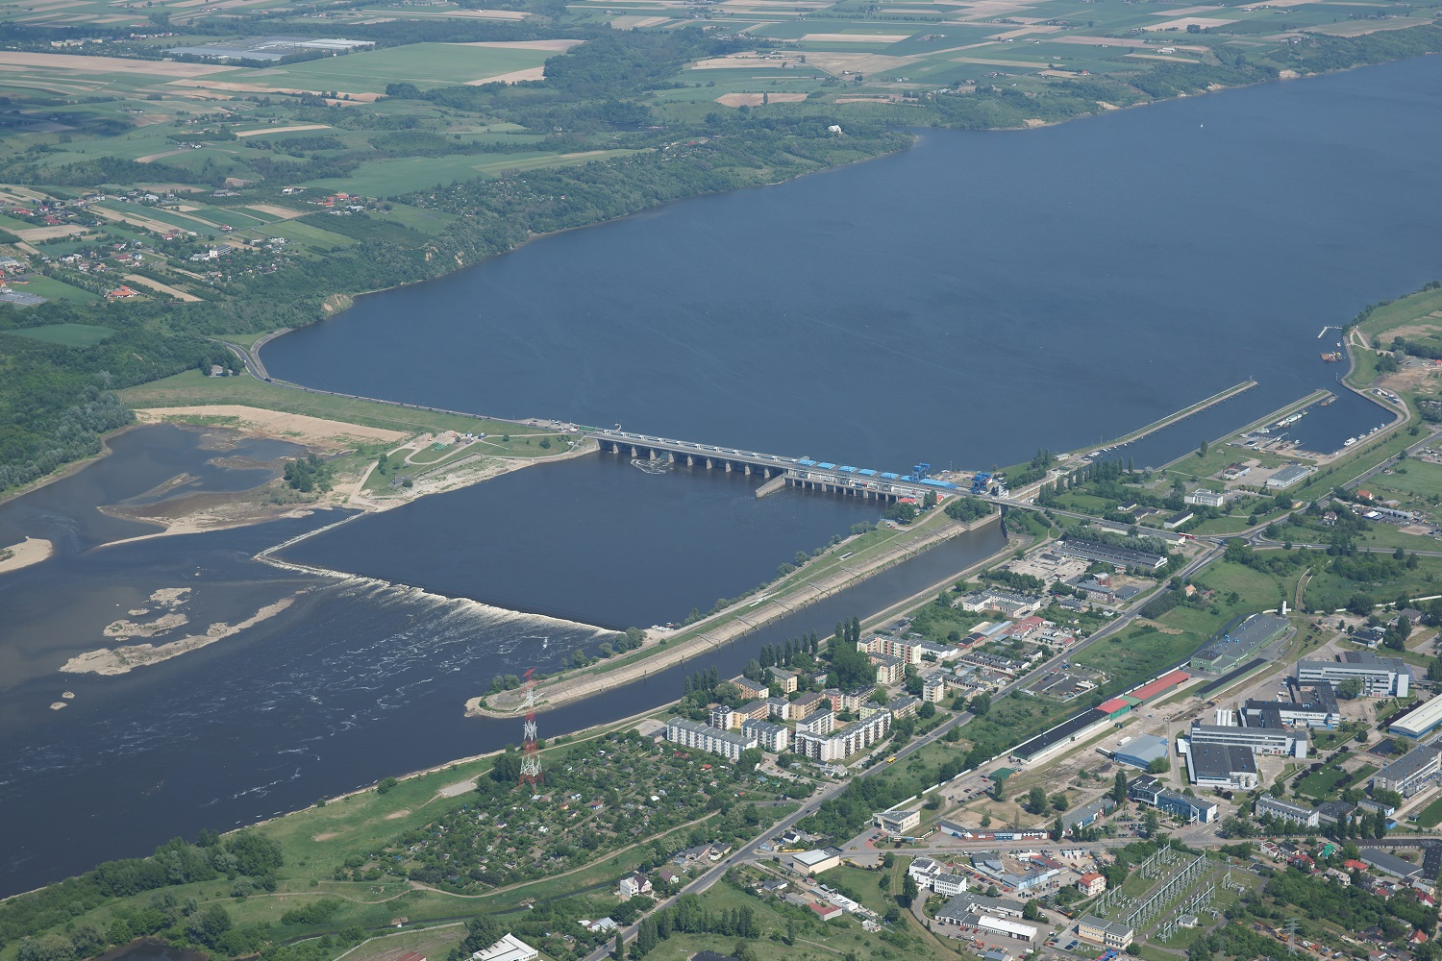

Slide 16
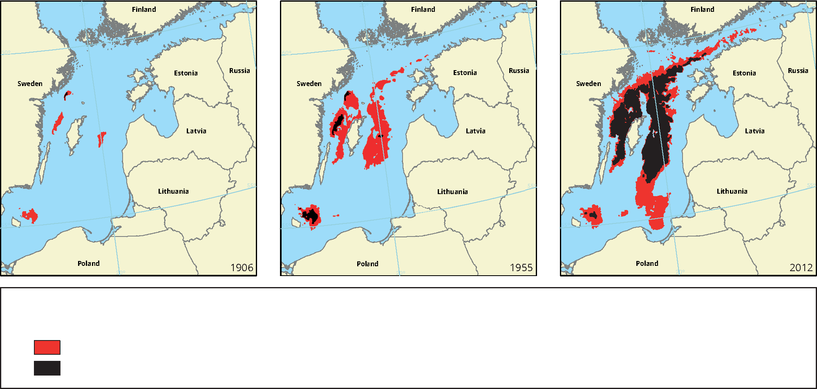
Rozrost stref beztlenowych w Bałtyku
1906
1955
2012
Przydenne stężenie tlenu
<2 mg/l
0
Notes:
https://www.eea.europa.eu/data-and-maps/figures/development-of-oxygen-depletion-in

Slide 18
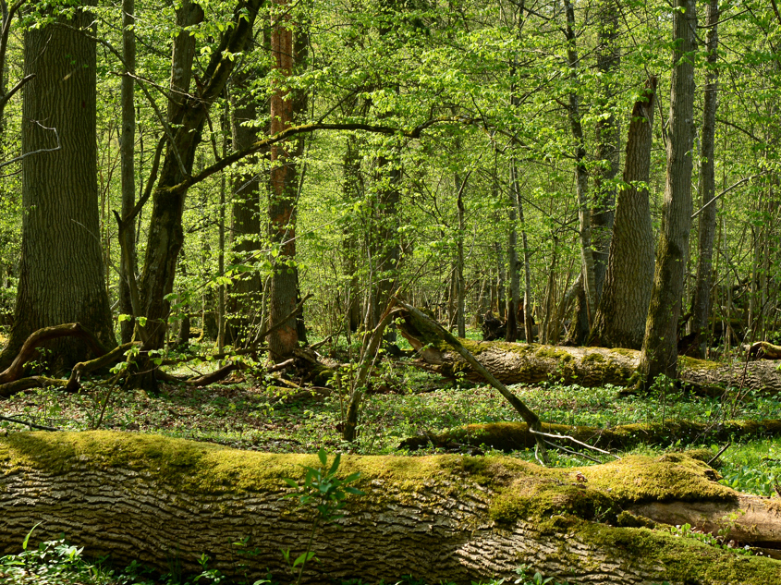
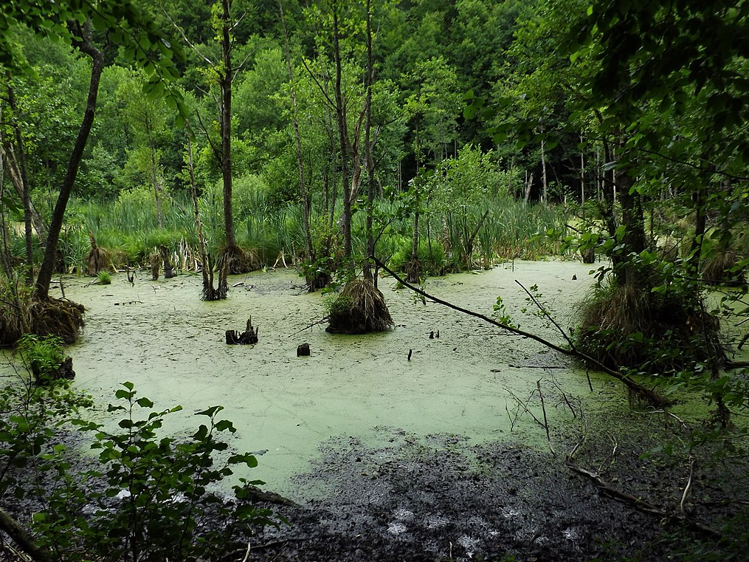
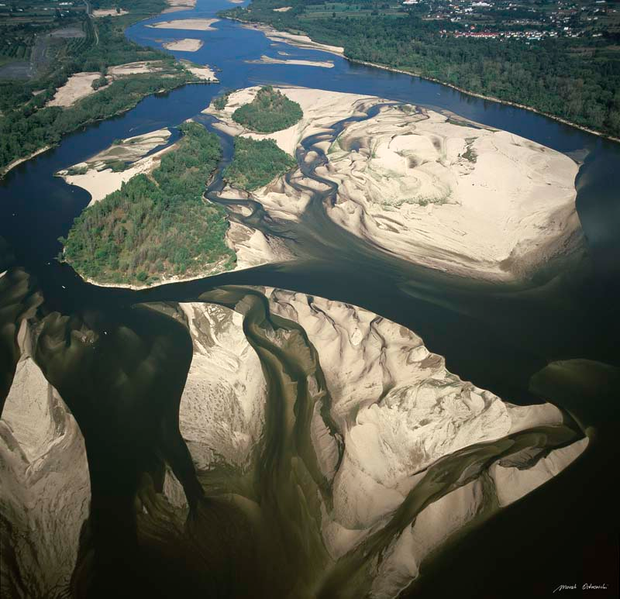
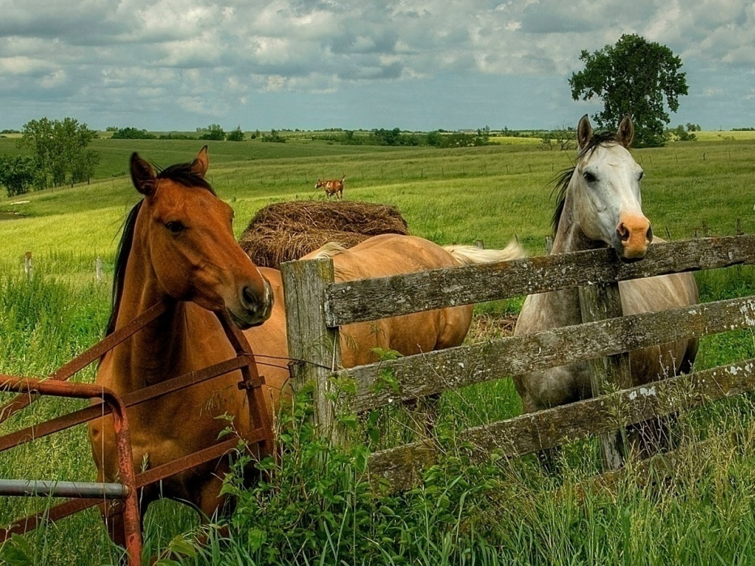

Slide 19
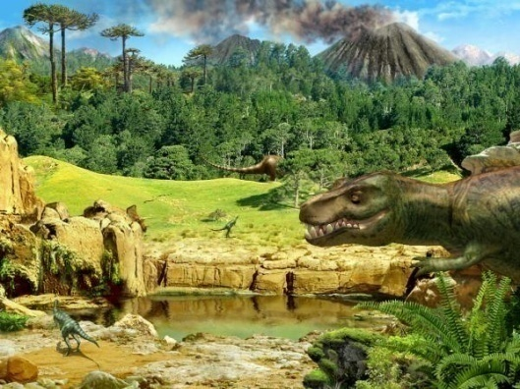
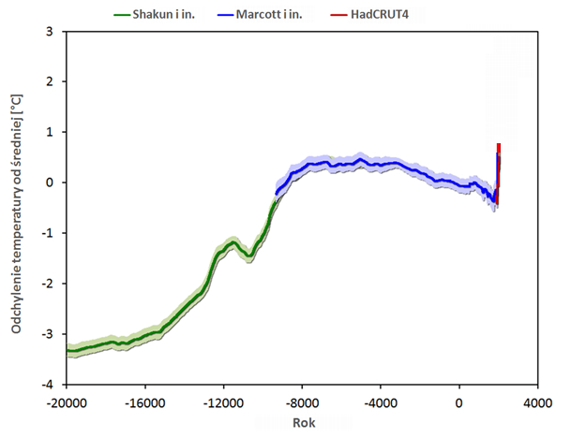
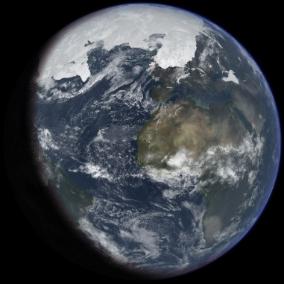
+6°C
Maksimum
Epoki Lodowcowej
-4°C
Notes:
Zmiany klimat to coś normalnego. Bywało ZNACZNIE zimniej. I ZNACZNIE cieplej.
Ale ostatnio dzieje się coś „dziwnego”.
Przyczyna – cykle orbitalne. Od 8000 lat średnia temperatura powierzchni Ziemi spadła o 0,8C. Odrobiliśmy ten spadek w ostatnim stuleciu.
http://naukaoklimacie.pl/fakty-i-mity/mit-klimat-zmienial-sie-juz-wczesniej-dzis-jest-tak-samo-1?t=2

Slide 20
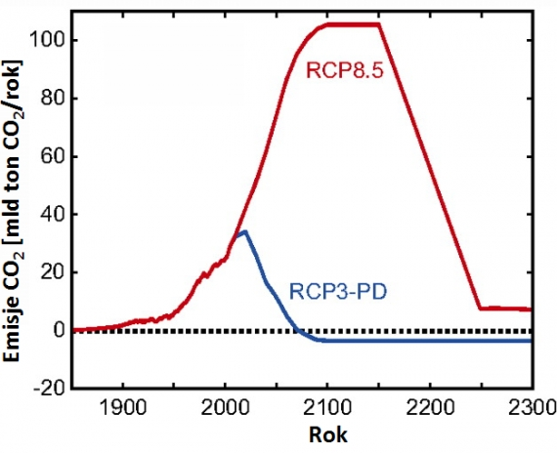
Tu jesteśmy
Notes:
Dotychczasowa trajektoria emisji CO2 (zużycia paliw kopalnych)
Projekcja w przyszłość. Czerwona czy niebieska linia?
http://link.springer.com/article/10.1007/s10584-011-0156-z

Slide 21
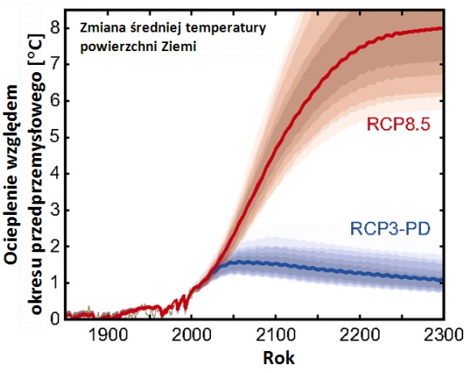
Tu jesteśmy
Notes:
31 XII 2100 wzrost temperatury się nie kończy…
http://link.springer.com/article/10.1007/s10584-011-0156-z

Slide 22
+6°C
-4°C
Notes:
Czerwony scenariusz (spalamy wszystko co się da), nałożony na przeszłe zmiany klimatu.
Koniec Holocenu
http://naukaoklimacie.pl/aktualnosci/koniec-holocenu-10
http://naukaoklimacie.pl/fakty-i-mity/mit-globalne-ocieplenie-nawet-jesli-bedzie-wcale-nie-bedzie-takie-zle-4

Slide 23
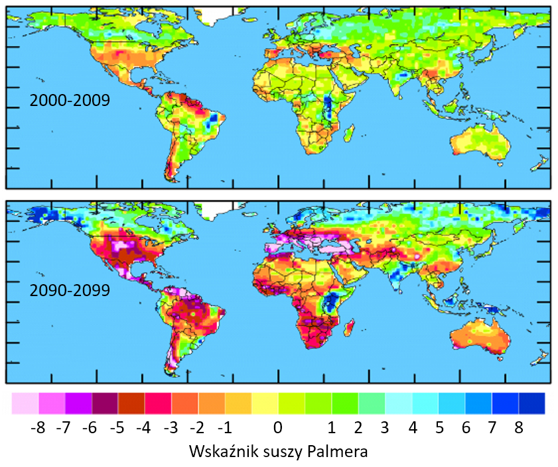

Slide 25
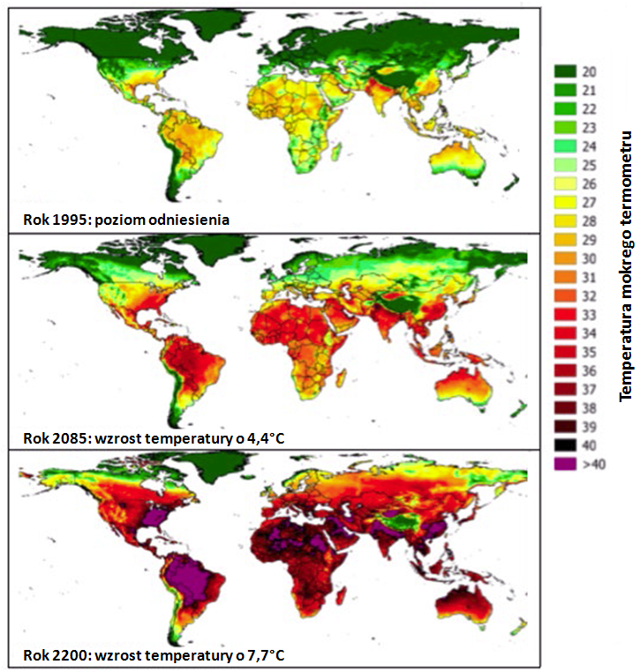
Notes:
The wet-bulb never exceeds 31°C. Any exceedence of 35°C for extended periods should induce hyperthermia in humans and other mammals, as dissipation of metabolic heat becomes impossible. While this never happens now, it would begin to occur with global-mean warming of about 7°C, calling the habitability of some regions into question. With 11–12 °C warming, such regions would spread to encompass the majority of the human population as currently distributed. Eventual warmings of 12 °C are possible from fossil fuel burning.
Sherwood i Huber http://www.pnas.org/content/107/21/9552.full
25

Slide 26
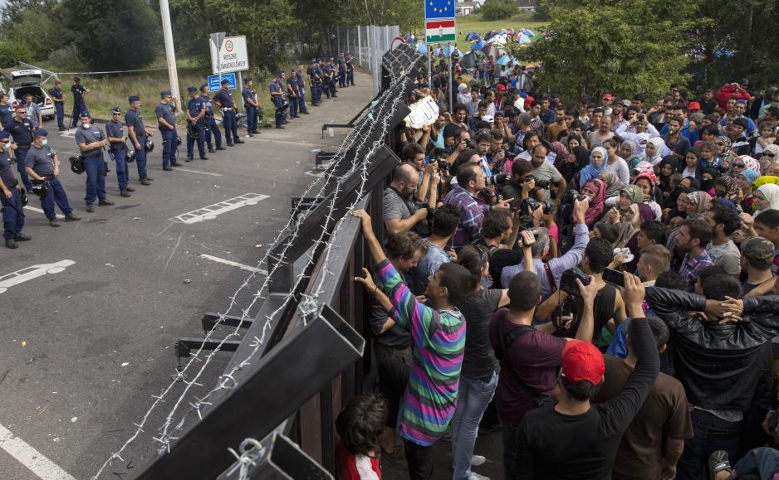
Notes:
Syria „Years of living dangerously” 17:20 (4 min)

Slide 27
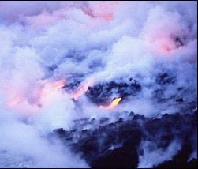
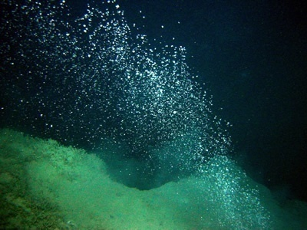
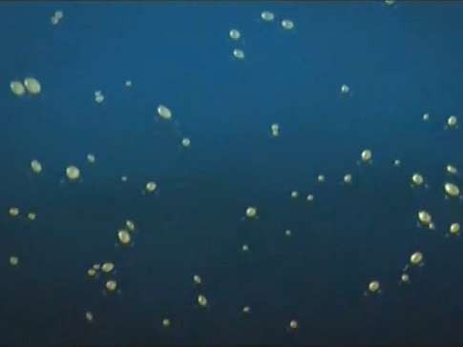
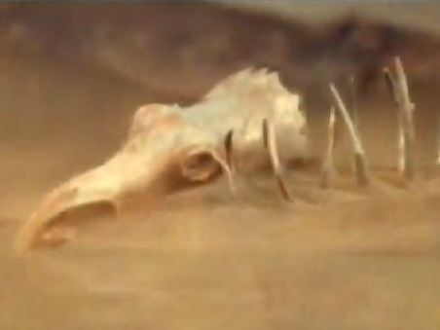
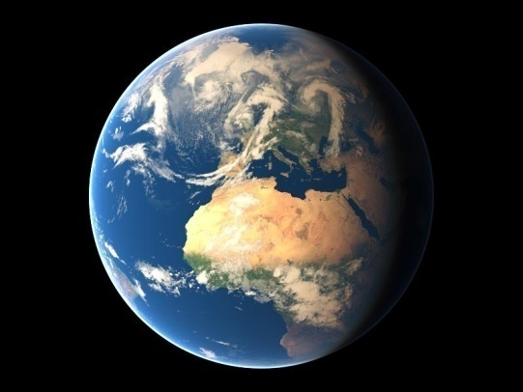
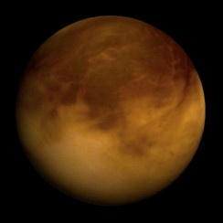
?
→
Notes:
erupcje Trapów Syberyjskich (wulkany o pow. ~200000 km²)
pyły i tlenki siarki – ochłodzenie, brak słońca, kwaśne deszcze
giną gatunki lądowe (1 stadium wymierania)
emisja do atmosfery 2000-20000 GtC w ciągu 900±800 tys. lat
ogrzanie przez CO₂ atmosfery o 4-5°C
wzrost temperatury oceanów
wyzwolenie metanu z pokładów hydratów metanu (1000-10000 Gt)
odtlenienie oceanów (reakcja CH₄ + 2O₂ → CO₂ + 2H₂O)
giną gatunki morskie (2 stadium wymierania)
metan 5-15% zapłon, złoże 1 Gt: wybuch o sile wszystkich bomb atomowych
metan w atmosferze → nasilenie ocieplenia o dodatkowe 5-9°C
po rozpoczęciu cyklu brak możliwości jego zatrzymania
brak tlenu: warunki dla beztlenowych bakterii produkujących H₂S
ocean przesycony siarkowodorem, toksyczny siarkowodór w atmosferze
znika powłoka ozonowa
giną rośliny i zwierzęta lądowe (3 stadium wymierania)

Slide 28
Porozumienie Paryskie, uzgodniony cel:
Utrzymanie wzrostu średniej globalnej temperatury na poziomie znacznie poniżej 2°C względem poziomu przedprzemysłowego i kontynuowanie wysiłków na rzecz ograniczenia wzrostu temperatury do 1,5°C.

Slide 29
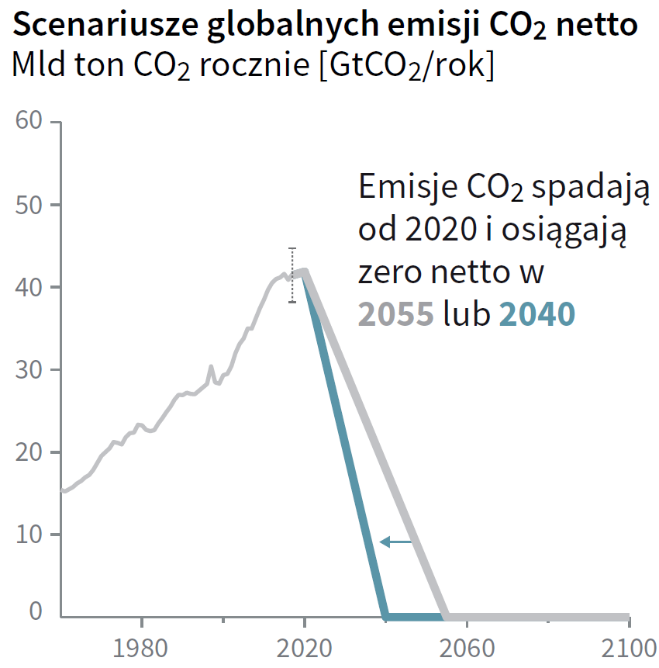
Specjalny raport IPCC, październik 2018 r.

Slide 30
